Slide 1
APRÈS-SKI QUIZ

Slide 2
RONDE 1 VERKLEDEN

Slide 3
RONDE 2 SKIQUIZ

Slide 4
De slalom is een ware uitputtingsslag. Hoe vaak moeten de mannen bij de Olympische spelen van richting veranderen bij de slalom?
10-30 keer
30-50 keer
55-75 keer
Meer dan 100 keer

Slide 5
Wat is een skiffeur?
Een coiffeur die het haar van skiërs in een aerodynamisch model brengt
De bestuurder van een bobslee
Degene die bij het duo-skiën voorop staat
Een roeier in een eenpersoons skiff

Slide 6
Wat is de juiste spelling en vervoeging van het werkwoord skiën?
Skie, skiet, skiede, geski-et
Ski, skiët, skiede, geskiet
Skie, skiet, skiiede, geskiied
Ski, skiet, skiede, geskied

Slide 7
Wat is een ander woord voor langlaufen?
Skiwandelen
Crosscountry
Skilopen
Skirun

Slide 8
In 1879 werd het eerste officiële wereldrecord schansspringen gevestigd. Hoeveel meter was dit eerste record?
13 meter
23 meter
83 meter
123 meter

Slide 9
Wedstrijdschansen zijn er in soorten en maten. Van de grootsten (145-185 meter) zijn er slechts enkele ter wereld. Er worden sprongen gemaakt van meer dan 200 meter. Hoe heet deze extreme sport?
Skispringen
Base-skiing
Skivliegen
Schansspringen

Slide 10
RONDE 3
So you think you can après-ski dance?

Slide 11
Het vliegerlied – Café the block

Slide 13
Naar voren, naar achter – De Alpenzusjes

Slide 15
Links, rechts - Snollebollekes

Slide 17
Cowboys en indianen – De Dikdakkers

Slide 18
Cowboys en indianen – De Dikdakkers

Slide 19
RONDE 4
fluochallenge
Notes:
Als je het liedje op de volgende slide afspeelt, heb je mooi 2 minuten getimed.

Slide 20
RONDE 3
fluochallenge

Slide 21
RONDE 5
Fotoronde

Slide 22
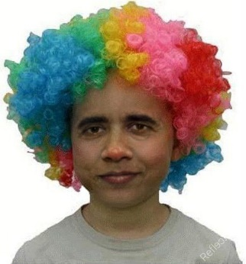

Slide 23
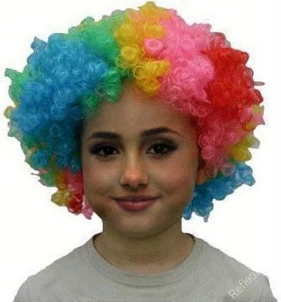

Slide 24
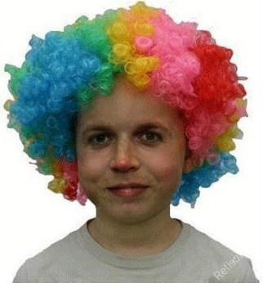

Slide 27
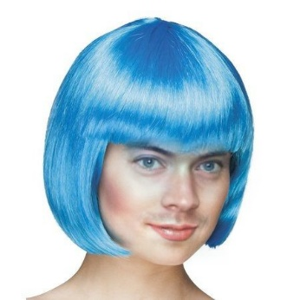

Slide 28
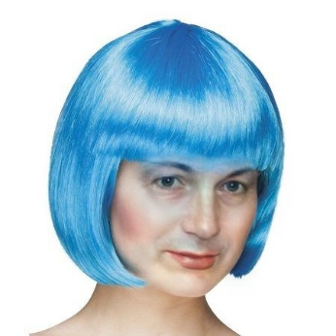

Slide 29
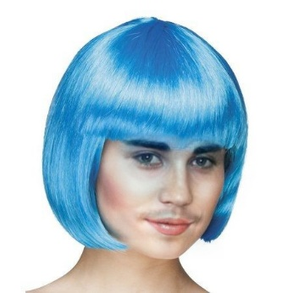

Slide 30
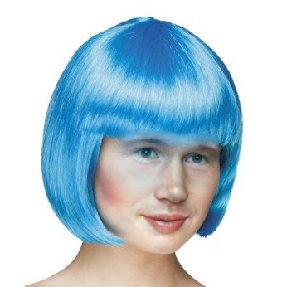

Slide 32
RONDE 6
Eskimochallenge
Notes:
Als je het liedje op de volgende slide laat afspelen heb je perfect 2 minuten getimed.

Slide 34
RONDE 7
Stop de bandronde

Slide 39
RONDE 8
Hoedje van papier

Slide 40
RONDE 9
Shlagerfestival

Slide 41
Was het de zon
Was het een lentekriebel
Er was die dag iets niet normaal
Toen het begon
Werd het in één klap zomer
Want er gebeurde iets speciaal
Jij, kwam voorbij, keeK naar mij
Ik voelde jou zo dichtbij
Sweet Caroline
God, dat was een goed gevoel

Slide 43
Mijn leven was naar de maan
Meteen toen ik jou zag staan
Wat mij is overkomen
Kan ik niet langer aan
Als de nacht verdwijnt
En de zon weer schijnt
Als ik jou zo zie klinkt een symfonie
En je weet hoeveel ik van je hou
Heel mijn hart staat open voor jou

Slide 45
Ze zeiden hou je van zeilen,
Je mag een keer mee met ons.
Ik wist nog niets van dat zeilen,
Maar zei natuurlijk niet nee.
Weldra stond ik voor het eerst aan dek,
Verstrikt in alle touwen tot aan mijn nek.
Ik wist nog niets van dat zeilen,
Ik stond volkomen voor gek.
Zeil je voor het eerst dan sla je een flater
Trek het je niet aan ga door want later

Slide 47
Jaar en dag, leef ik voor jou
Jij bent die ene die ik hebben wou
En ik ben God daar oh, zo dankbaar voor
Jouw liefde is een zaligheid
En die wil ik nooit meer kwijt
Daarom geef ik jou iets tot in de eeuwigheid
Een ster, die jou nooit meer verlaat
Die altijd voor je straalt
Die geef ik dan jouw naam
Een ster, ze is speciaal voor jou

Slide 49
…
Nu sta ik voor je
Ik ben weer blijven hangen in de kroeg
Zo’n nacht ze weet ‘t heb ik nooit genoeg
Hoe was het, dat was alles wat ze vroeg.
Want zij gelooft in mij
Zij ziet toekomst in ons allebei
Ze vraagt nooit maak je voor mij eens vrij
Want ze weet dit gaat voorbij
Ik schrijf m’n eigen lied

Slide 51
Hé, vind je het erg als ik je versier
En je met een drankje plezier
Bij de meeste meisje gaat het zo
Oh oh oh oh oh oh
Hé, maar jouw pak je niet zomaar in met een gekke openingszin
Want jij bent geen cadeau
Oh oh oh oh oh oh
Je kijkt me aan, ik strik je
Staar je lachend aan als ik je stiekem in de gaten heb
Maar onverstoord ga je voort

Slide 53
Elke zomer weer hetzelfde liedje
Het begon al in mijn kindertijd
Elke zaterdag riep vader he daar Sam
het wordt tijd dat je ‘t gras afrijdt.
Al mijn vrienden waren aan ’t genieten
Van vakantie en het mooie weer
En ik liep daar te zweten als een beer
Ik dacht dit is de laatste keer
Wow, laat het gras maar groeien, laat het gras maar groeien
Laat het gras maar groeien, rij het nooit meer af.

Slide 55
We waren bijna echt vergeten
Hoe schoon de zomer wel kan zijn
Zonder zorgen en zonder regen
Hoe schoon de zomer hier kan zijn
We waren uit het oog verloren
Hoe warm een weiland hier kan zijn
Open de vensters en open de ogen
Zie hoe schoon de zomers zijn
Ik hou van u
Ik hou van u

Slide 57
Je vraagt of ik zin heb in een sigaret
Het is twee uur ‘s nachts, we liggen op bed
In een hotel in een stad
Waar niemand ons hoort, waar niemand ons kent
En niemand ons stoort
Op de vloer ligt een lege fles wijn
En kledingstukken die van jou of mij kunnen zijn
Een schemering de radio zacht
En deze nacht heeft alles wat ik van een nacht verwacht
Het is een nacht die je normaal alleen in films ziet

Slide 59
Rood is al lang het rood niet meer
Het rood van rode rozen
De kleur van liefde van weleer
Lijkt door de haat gekozen
Dat mooie rood was ooit voor mij
Een kleur van passie en van wijn
Ik wil haar terug, die mooie tijd
Maar zij lijkt lang vervlogen
En alle beelden op tv van bloed en oorlog om ons heen
Werken daar ook niet echt aan mee

Slide 61
En de winnaar is…

